Slide 1
第五章 表面缺陷、表面粗糙度及测量

Slide 2
5.1 概述
• 重点：表面粗糙度概念
•难点：表面粗糙度与表面宏观几何形状误差、表面波度的区别
新课导入：
切削加工的零件，不仅有尺寸精度和形位公差的要求，而且有表面质量的要求。表面质量影响零件的使用性能。表面粗糙度就是用来衡量零件表面质量的。

Slide 3
5.1.1 表面粗糙度的概念
零件被加工表面上的微观的几何形状误差称为表面粗糙度，又称微观不平度。
1.表面粗糙度产生的原因 在切削加工过程中，刀具和被加工表面间的相对运动轨迹（即刀痕）、刀具和被加工表面间的摩擦、切削过程中切屑分离时表层金属材料的塑性变形以及工艺系统的高频振动
2.表面粗糙度与表面波度、形状误差的区别 波距λ小于1mm的属于表面粗糙度；波距λ在1～10mm的属于表面波度；波距λ大于10mm的属于形状误差。波距λ与波幅h的比值小于40时属于表面粗糙度；比值在40～1000时属于表面波度；比值大于1000时属于形状误差。如图5-1所示。

Slide 4
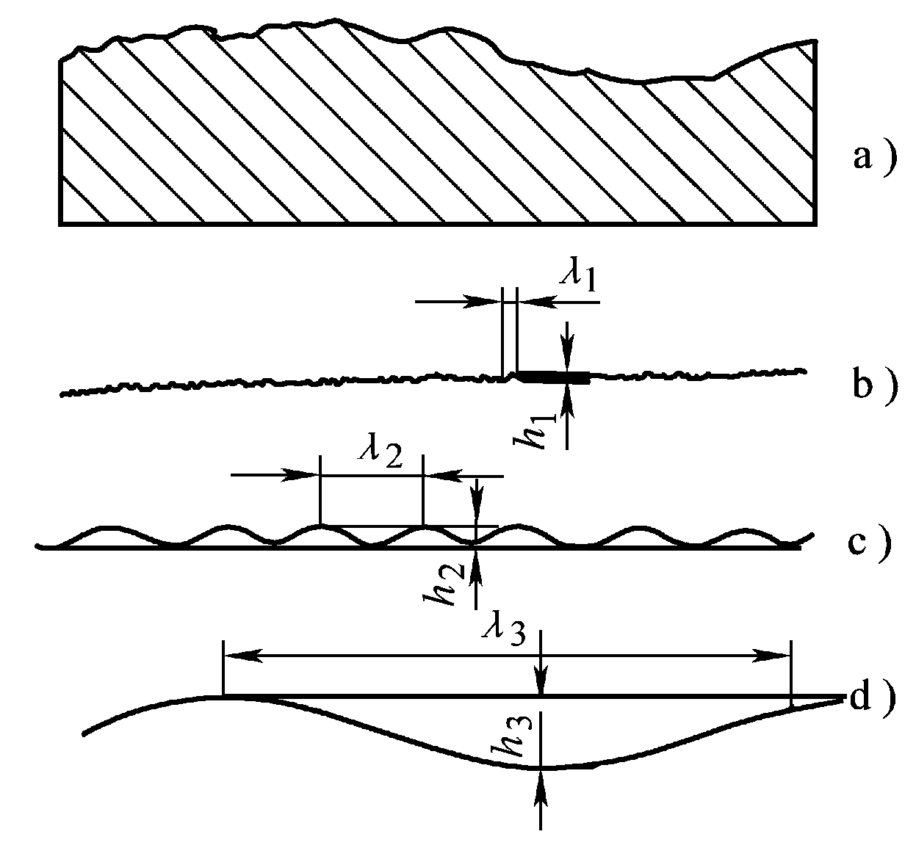
图5-1 加工误差示意图

Slide 5
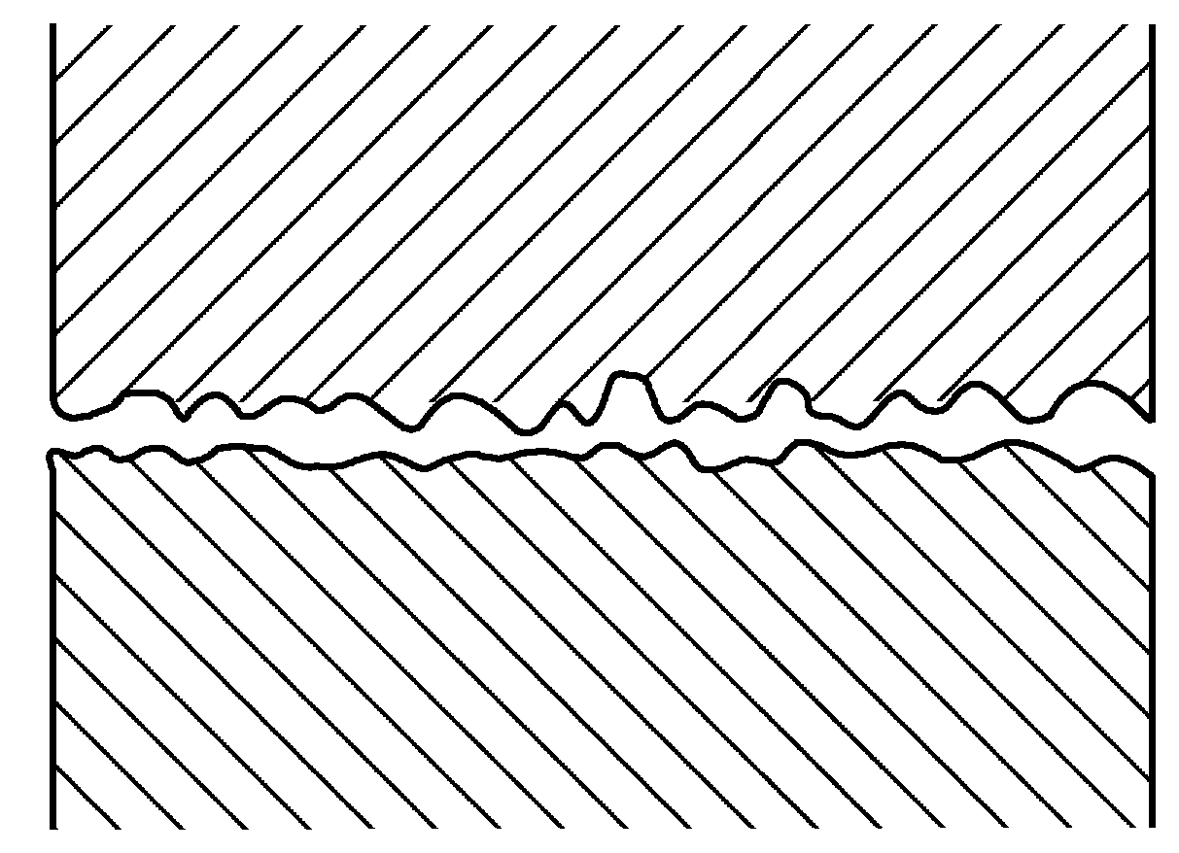
5.1.2 表面粗糙度对零件使用性能的影响
1.影响两接触表面间的摩擦、磨损和接触变形
图5-2 实际接触面
表面的凹凸不平使两表面接触时实际接触面积减小，接触部分压力增加。表面越粗糙，接触面积越小，压力越大，接触变形越大，摩擦阻力也增加，磨损也越快。

Slide 6
2.影响配合性质
表面粗糙使间隙配合，间隙增大；过盈配合的过盈减小；过渡配合变松。
3.影响疲劳强度
表面微观不平度的凹痕越深，其底部曲率半径越小，则应力集中越严重，零件疲劳损坏的可能性越大，疲劳强度就越低。
4.影响耐腐蚀性
腐蚀介质在表面凹谷聚集，不易清除，产生金属腐蚀。表面越粗糙，凹谷越深，谷底越尖，零件抗腐蚀能力越差。
此外，表面粗糙度对零件结合面的密封性能、表面反射能力和外观质量等都有影响。

Slide 7
本课小结
表面粗糙度是指零件被加工表面上的微观几何形状误差。它不同于表面宏观几何形状误差以及表面波度 。
表面粗糙度影响零件的使用性能。
作业 习题五 5-1

Slide 8
5.2 表面粗糙度的评定参数
• 重点：轮廓算术平均偏差Ra及其国家标准
•难点：用以测量或评定表面粗糙度数值大小的基准线
新课导入：
表面粗糙度对零件的使用有着重要的影响。国家标准GB 3505－2009 对表面粗糙度的评定参数及其数值作了相应的规定。

Slide 9
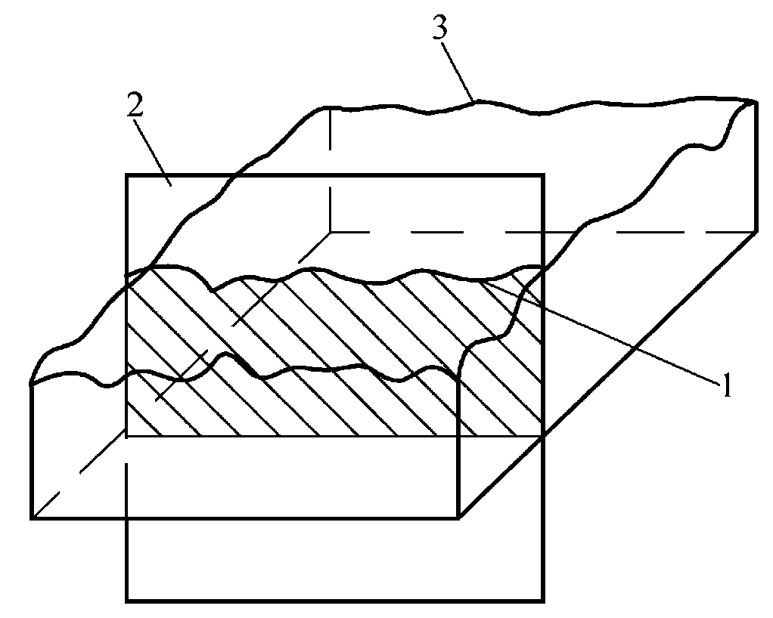
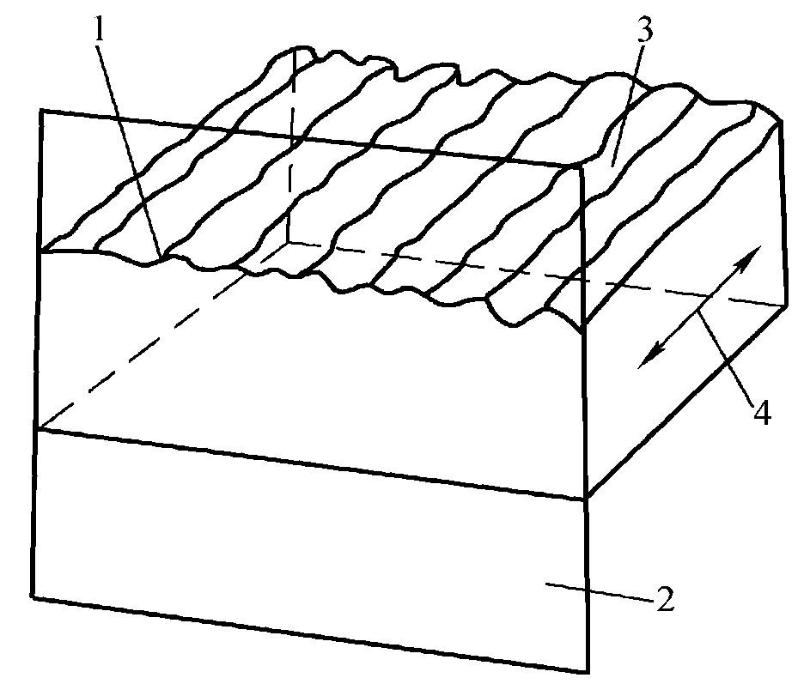
5.2.1 基本术语和定义（摘自GB 3505-2000）
  1、表面轮廓
  表面轮廓是指平面与实际表面相交所得的轮廓 。按照相截方向的不同,它又可分为横向表面轮廓和纵向表面轮廓。
图5-3 表面轮廓
图5-4 加工纹理方向

Slide 10
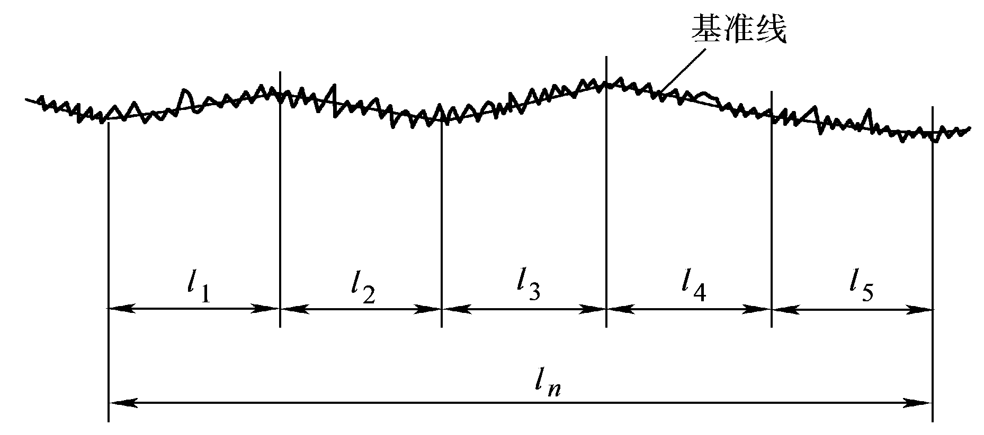
2、取样长度l
取样长度是指用于判别被评定轮廓的不规则特征的一段长度。
图5-5 取样长度和评定长度

Slide 11
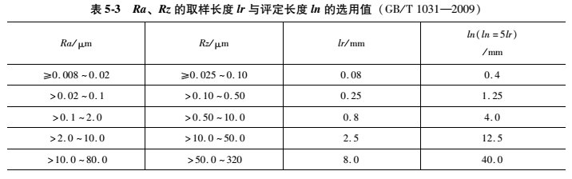
取样长度应与表面粗糙度的要求相适应(见表5-3)。取样长度过短，不能反映表面粗糙度的实际情况；取样长度过长，表面粗糙度的测量值又会把表面波度的成分包括进去。在取样长度范围内，一般应包含5个以上的轮廓峰和轮廓谷。

Slide 12





3、评定长度
评定长度是指用于判别被评定轮廓表面粗糙度所必须的一段长度。 如表5-3所示。
为了充分合理地反映表面的特性，通常取几个取样长度来评定表面粗糙度，一般 =5l。
4、基准线
用以测量或评定表面粗糙度数值大小的一条参考线称为基准线，基准线通常有轮廓最小二乘中线和轮廓算术平均中线两种。
（1） 轮廓最小二乘中线（简称中线） 在取样长度范围内，实际被测轮廓线上的各点至一条假想线的距离的平方和为最小，即 =Min，这条假想线就是最小二乘中线（图5-6a中的 和 ）。

Slide 13
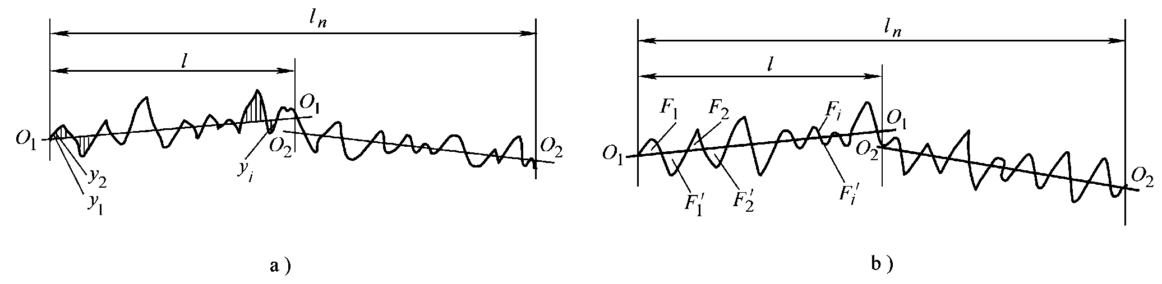
图5-6 轮廓中线

Slide 14


（2） 轮廓算术平均中线
在取样长度内，由一条假想线将实际轮廓分成上、下
两部分，而且使上部分面积之和等于下部分面积之和，即
。这条假想线就是轮廓算术平均中线
（图5-6b中的 和 ）。
在轮廓图形上确定最小二乘中线的位置比较困难，在实际工作中可用算术平均中线代替最小二乘中线，两者相差不大.

Slide 15
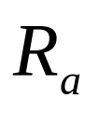
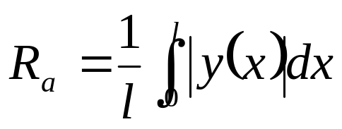
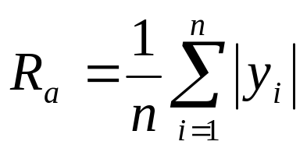
5.2.2 表面粗糙度的评定参数
1.高度特征参数——主参数
（1）轮廓算术平均偏差 在取样长度内，被测表面轮廓上各点至基准线距离Yi的绝对值的平均值（图5-7）。
公式表示为
或近似为
式中: y(x)——表面轮廓上点到基准线的距离；
y_{i}——表面轮廓上第i个点到基准线的距离；
l——取样长度；
n——取样数。

Slide 16
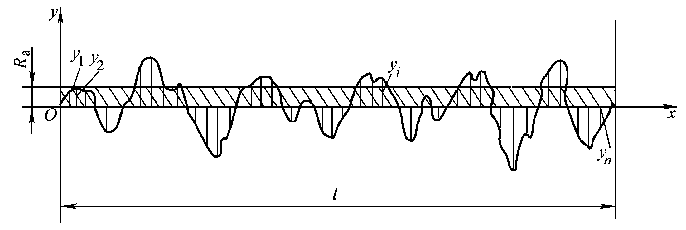
图5-7 轮廓算术平均偏差
轮廓算术平均偏差 较全面地反映表面粗糙度的高度
特征，概念清楚，检测方便，为当前世界各国普遍采用。

Slide 17

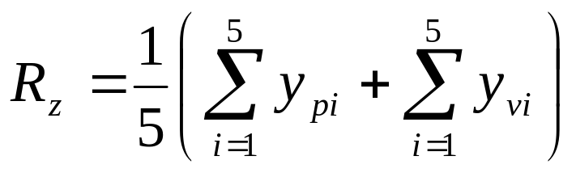
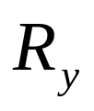
（2）微观不平度十点高度
在取样长度内，被测实际轮廓上5个最大轮廓峰高的平
均值与5个最大轮廓谷深的平均值之和（图5-8）。
公式表示为
式中；Y_{pi}——第i个最大轮廓峰高；
Y_{vi}——第i个最大轮廓谷深，谷深不取成负值。
（3）轮廓最大高度
在取样长度内，轮廓的峰顶线与轮廓谷底线之间的距离（图5-8）。

Slide 18
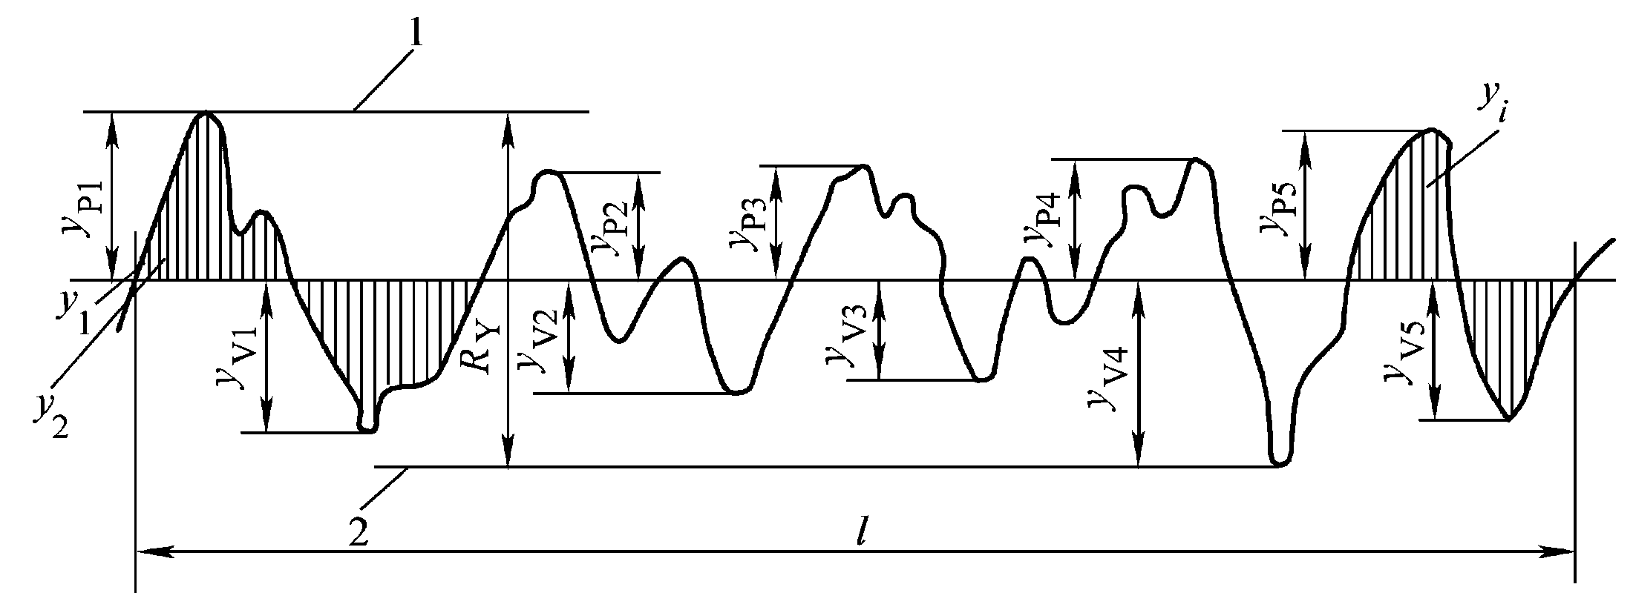
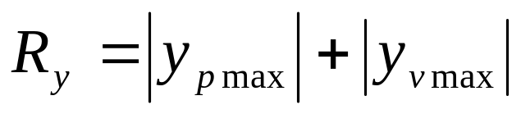
图5-8 高度特征参数
公式表示为
轮廓峰顶线和轮廓谷底线，分别指在取样长度l内，平行于基准线且通过轮廓最高点和最低点的直线。

Slide 19

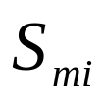
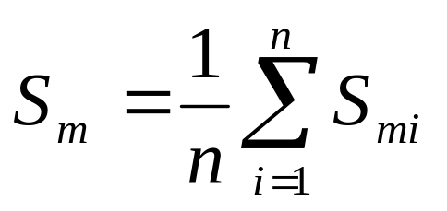

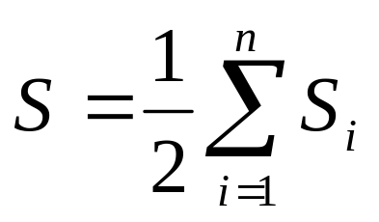
2.间距特征参数——附加参数
（1） 轮廓微观不平度的平均间距 在取样长度内轮廓微观不平度间距 的平均值（图5-9）。所谓轮廓微观不平度的间距Smi是指轮廓峰和相邻的轮廓谷在中线上的一段长度。
（2）轮廓的单峰平均间距S 在取样长度内轮廓的单峰间距 的算术平均值（图5-9）。所谓轮廓单峰间距Si是指两相邻单峰的最高点之间距离投影在中线上的长度。

Slide 20
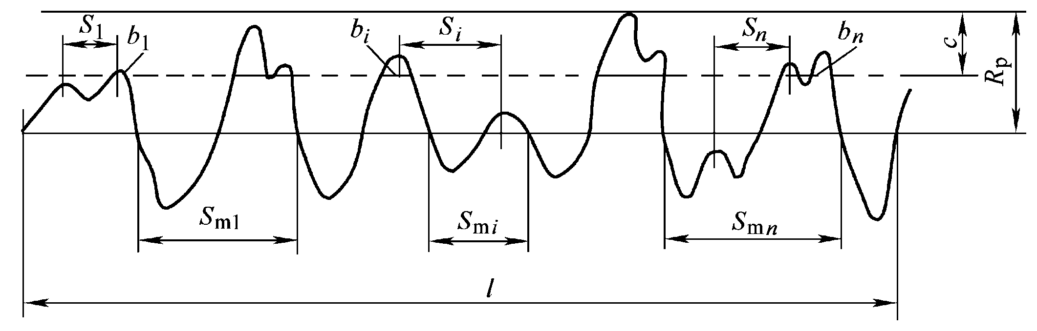
图5-9 轮廓间距参数
式中：n—轮廓单峰的个数 —第i个轮廓单峰间距。

Slide 21

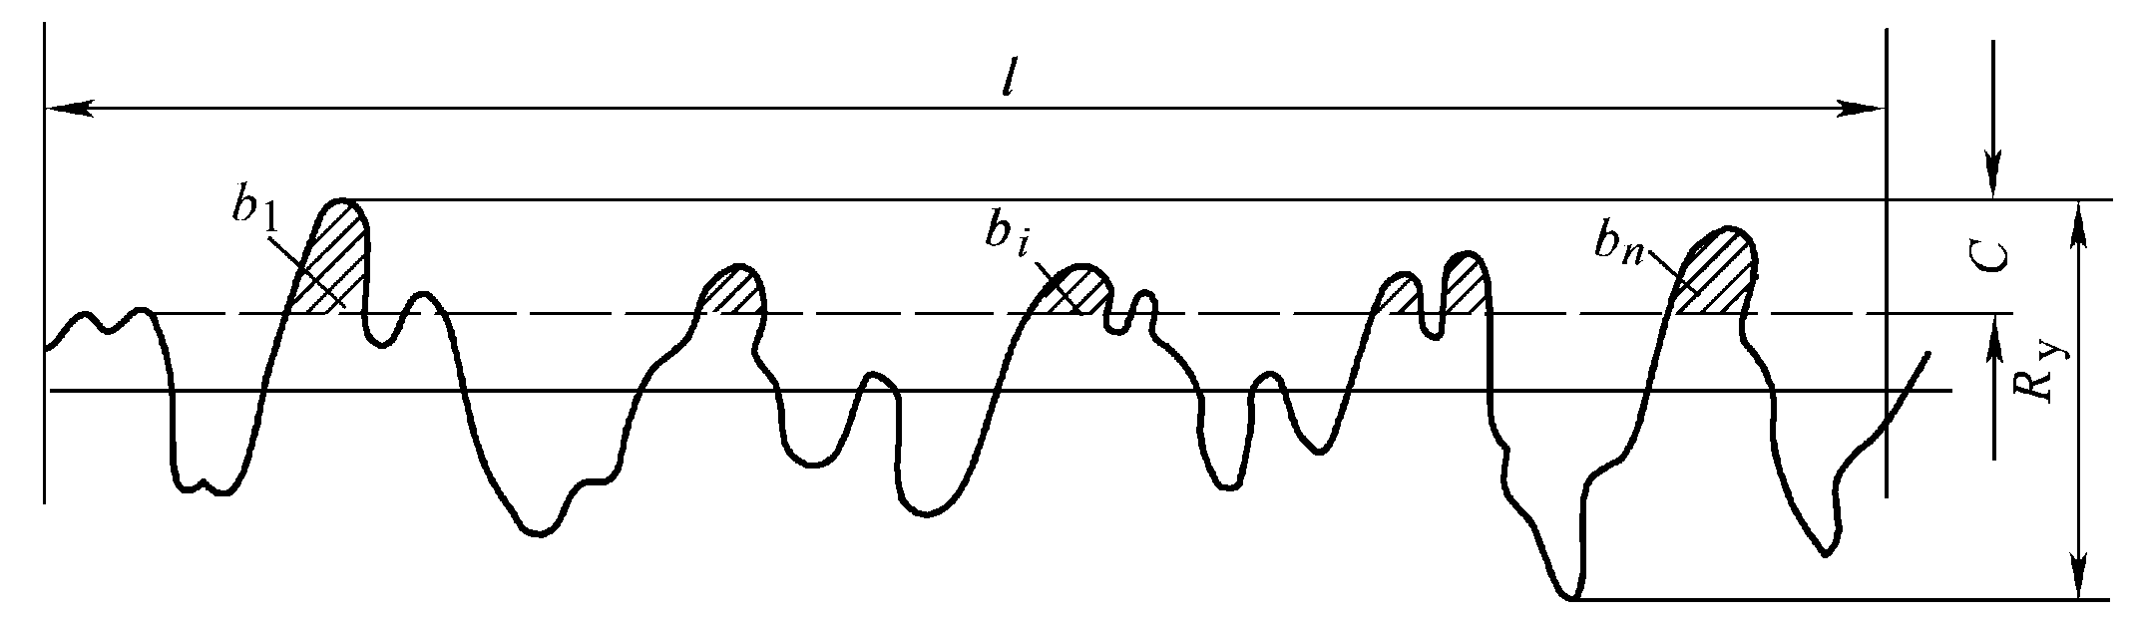
3.形状特征参数——附加参数
轮廓的支承长度率 在取样长度内，一平行于基准线的直线从峰顶线向下移到某一水平位置时，与轮廓相截所得到的各段截线长度bi之和与取样长度l之比，如图5-10所示。
图5-10 轮廓支承长度

Slide 22
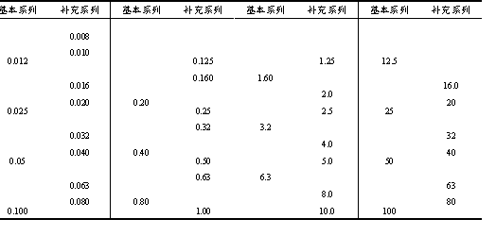
5.2.3 表面粗糙度国家标准
表面粗糙度的评定参数值已经标准化，设计时应根据国家标准规定的参数值系列选取。国家标准GB 1031—2009要求优先选用基本系列值 。
表5-2 轮廓算术平均偏差Ra的数值 (μm ）

Slide 23
本课小结
用以测量或评定表面粗糙度数值大小的基准线有轮廓最小二乘中线和轮廓算术平均中线 。
国家标准中，轮廓算术平均偏差Ra 、微观不平度十点高度Rz 、轮廓最大高度Ry的定义，及它们三者的测量特点。
表面粗糙度数值已经标准化。
作业：习题五 5-2，5-3

Slide 24
5.3 表面粗糙度的标注
•重点：表面粗糙度代(符)号的技术含义
• 难点：表面粗糙度代号在图样上的标注
新课导入：
图样上给定的表面特征代（符）号是对完工后表面的要求。GB 131—1993对表面粗糙度代（符）号及其标注作出了规定。

Slide 25
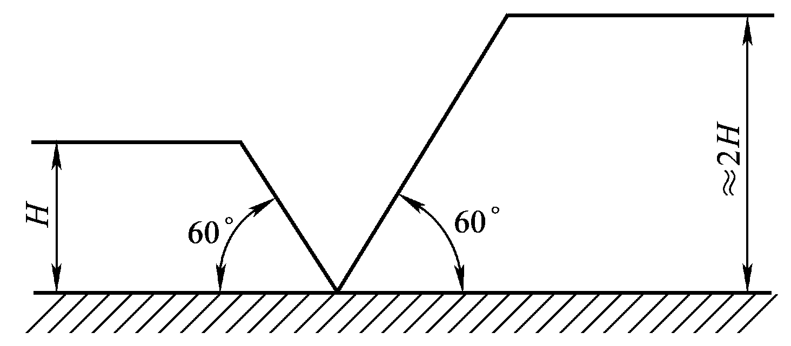
5.3.2 表面粗糙度代号
5.3.1 表面粗糙度符号
在表面粗糙度符号基础上，标上其它表面特征要求组成了表面粗糙度的代号。
图5-11 基本符号

Slide 26
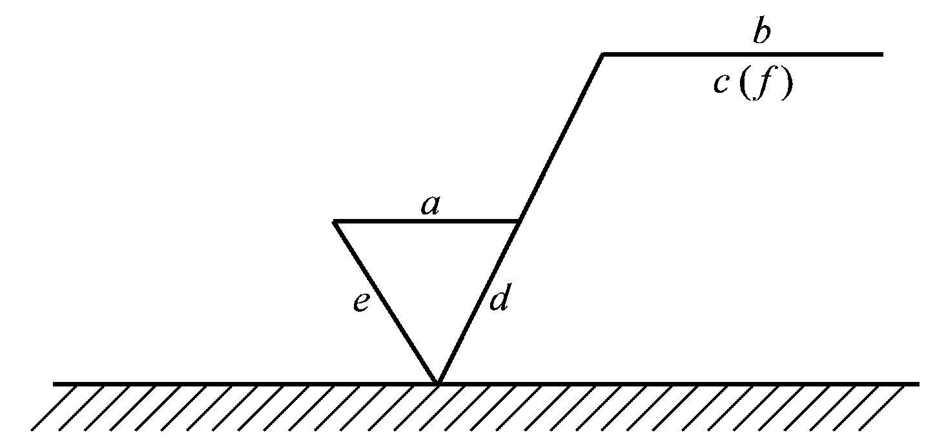
图5-12 表面特征各项规定在符号中的注写位置

Slide 27
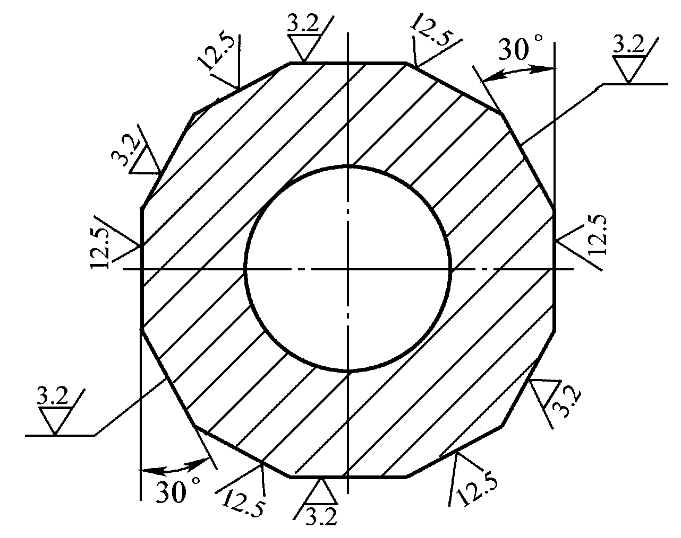
5.3.3 表面粗糙度代（符）号在图样上的标注
表面粗糙度代（符）号应注在可见轮廓线、尺寸界线或其延长线上，符号的尖端必须从材料外指向被注表面，数字及符号的注写方向必须与尺寸数字方向一致。
图5-13 表面粗糙度代号注法

Slide 28
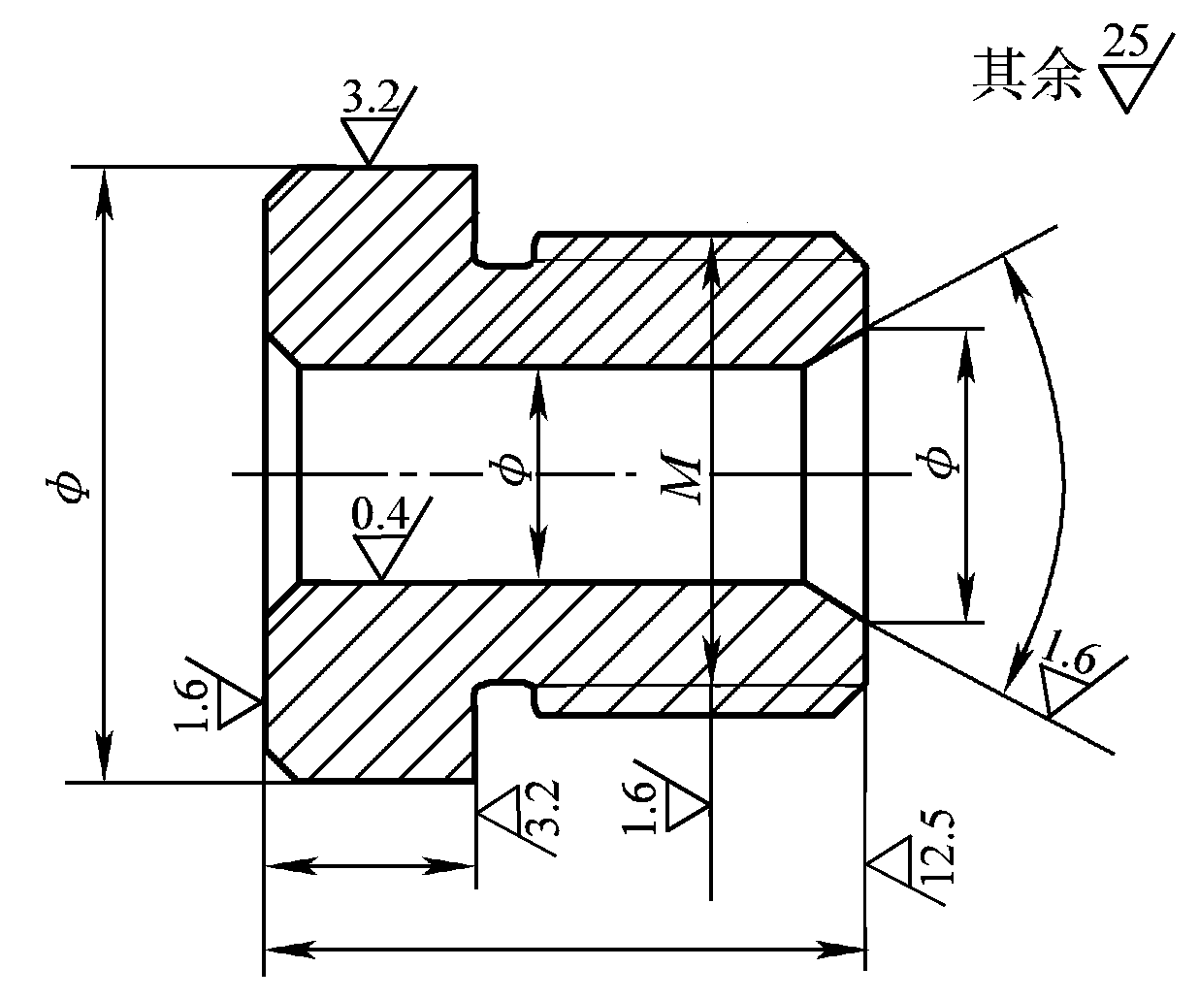
图5-14 表面粗糙度标注示例

Slide 29
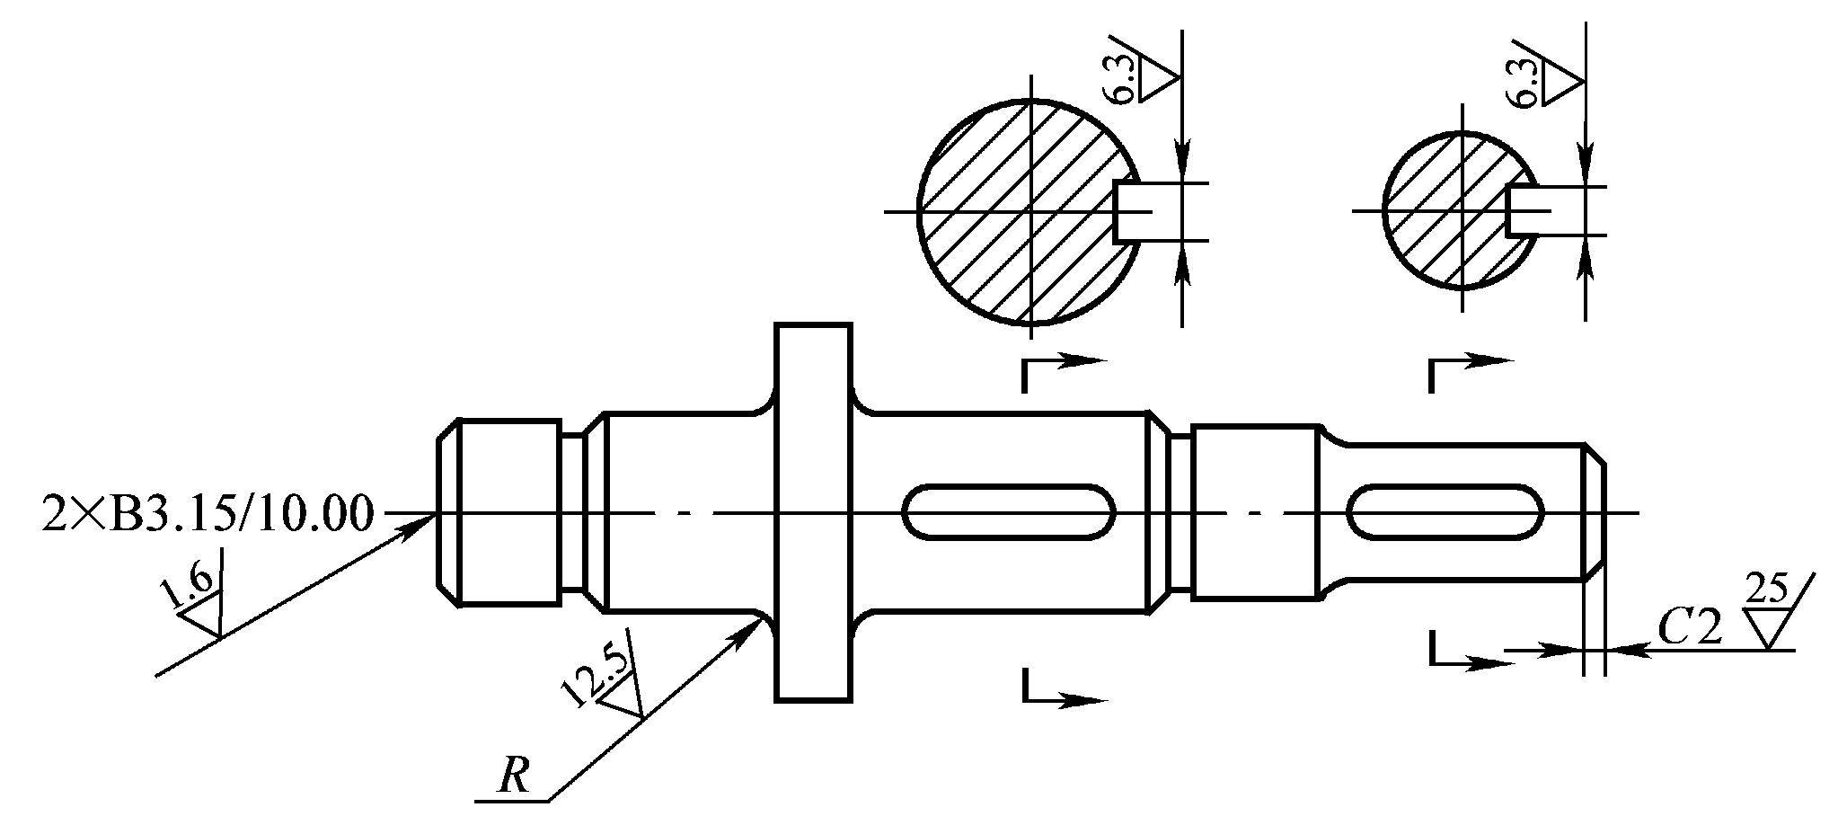
图5-15 中心孔、圆角、倒角的表面粗糙度标注示例

Slide 30
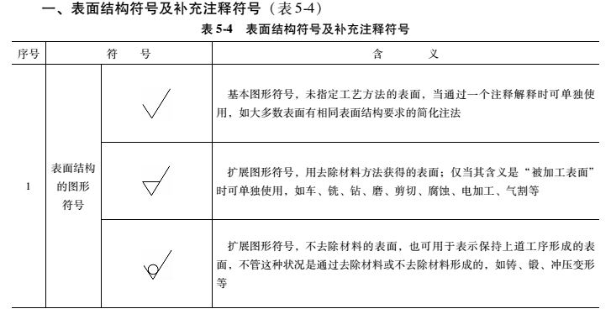
第三节 表面结构代号及标注 ( GB/T 131-2006)
表面粗糙度的基本符号如图5-11所示，在图样上用粗实线画出。符号及其意义见表5-4。
为了明确表面结构要求，除了标注结构参数和数值外，必要时应标注补充要求，补充要求包括传输带、取样长度、加工工艺、表面纹理及方向、加工余量等。

Slide 31
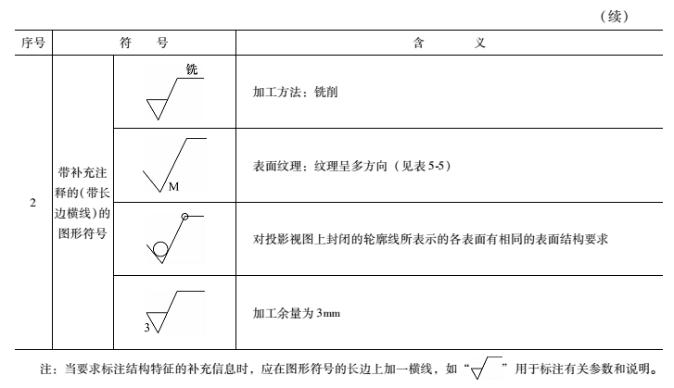

Slide 32
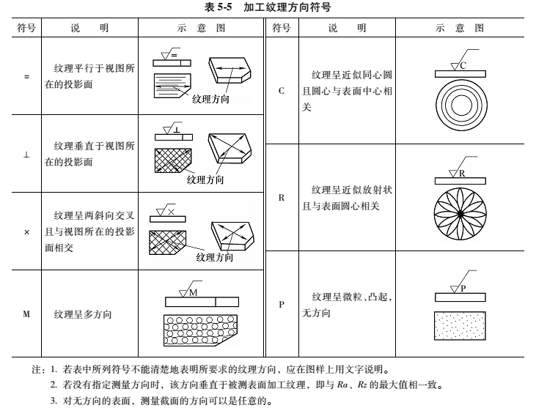
二、加工纹理方向符号（表5-5）

Slide 33
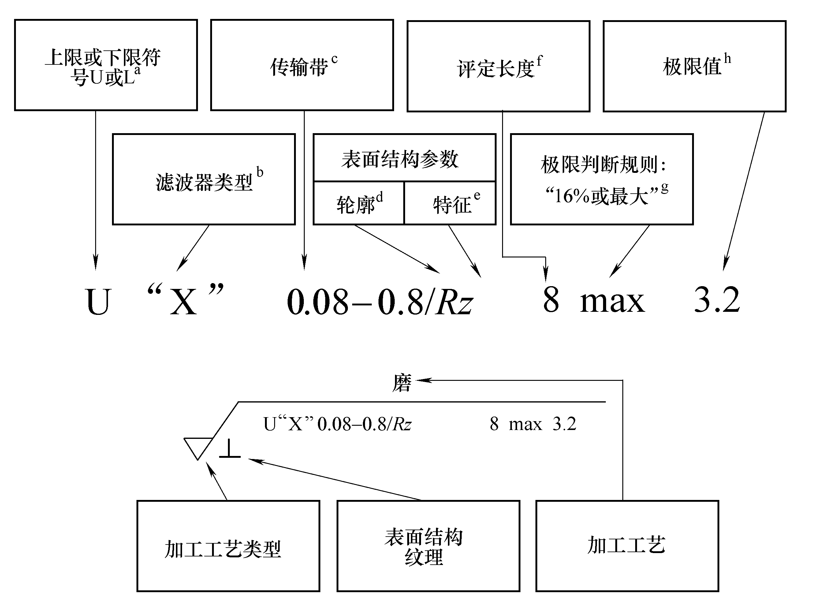
四、控制表面功能的最少标注（图5-12）
图5 -12 表面功能最少标注
a-上限或下限符号U或L b-滤波器类型“X”。标准滤波器是高斯滤波器，代替了2RC滤波器 c-传输带标注为短波或长波滤波器 d-轮廓（R、w或p） e-特征／参数，代号后无“max”用“16%”规则；否则按“最大规则” f-评定长度包含若干个取样长度；默认评定长度：g-极限判 断规则(“16%规则”或“最大化规则”） h-以微米为单位的极限值

Slide 34
五、应用GB/T 131-2006标准的重要性及特点
有关表面结构要求图样标注的演变( GB/T 131-2006)见表5-7。
1)新数字高斯滤波器，取代了模数2RC滤波器，是本标准最重要的变化。
2)除R（粗糙度轮廓）外，还定义了两个新的 W（波纹度轮廓）和P（原始轮廓）。
3)参数标注为大小写斜体，如Ra和Rz，旧标准中标注为下标的如R_{a}和R_{z}不再使用。
4)标准中Rz为原Ry的定义，原Ry的符号不再使用。
5)重新定义了表面结构触针式测量仪器( GB/T 6062-2009)，用于实际轮廓的评定。

Slide 35
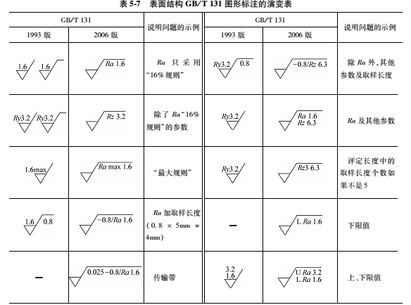
注： 1．“16%规则”：用同一个参数及评定长度，测值大于（或小于）规定值的个数不超过总数的16%则该表面合格。
2．“最大规则”：在被检的整个表面上，参数值一个也不能超过规定值。
3．“传输带”：是两个定义的滤波器之间的波长范围。即被一个短波滤波器和另一个长波滤波器所限制。长波滤波器的截止波长值就是取样长度。传输带即是评定时的波长范围。使用传输带的优点是测量的不确定度大为。

Slide 36
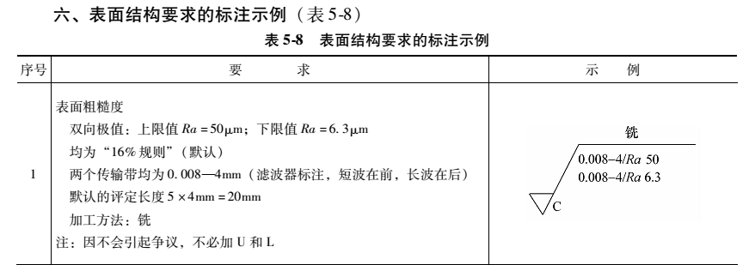
六、表面结构要求的标注示例（表5-8）
通过多次、多例反复读识表面结构要求的标注示例，达到正确理解与检测的目的

Slide 37
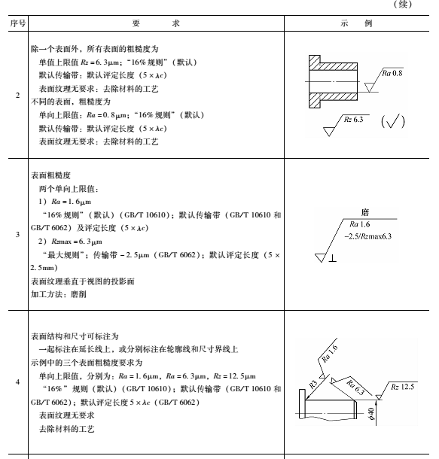

Slide 38
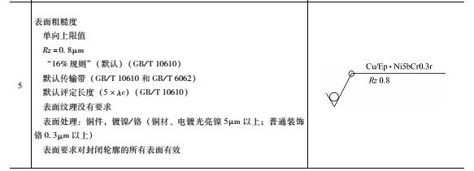
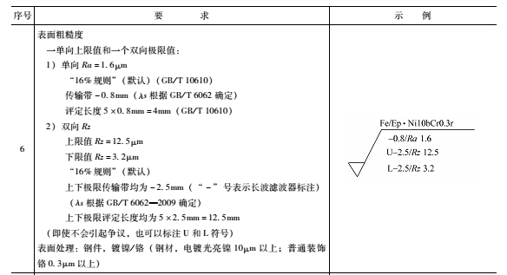

Slide 39
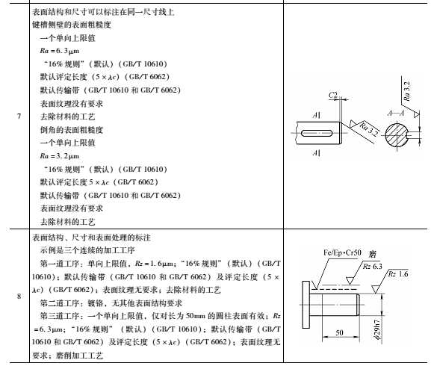

Slide 40
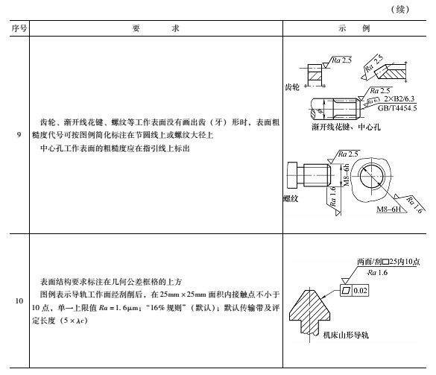

Slide 41
本课小结
国标规定了表面粗糙度符号、代号的特殊意义。
表面粗糙度代（符）号在图样上的标注必须规范化。

Slide 42
5.4 表面粗糙度的选用
•重点：类比法选表面粗糙度的方法
• 难点：选择表面粗糙度需要一定的实际经验
新课导入：
零件表面粗糙度选择是否恰当不仅影响产品的使用性能，而且也直接关系到零件的加工工艺和制造成本。

Slide 43
5.4.1 表面粗糙度选用原则
首先满足使用性能要求，其次兼顾经济性。即，在满足使用要求的前题下，尽可能降低表面粗糙度要求，放大表面粗糙度允许值。
对大多数表面来说，给出高度特征评定参数即可反映被测表面粗糙度的特征。附加参数只在高度特征参数不能满足表面功能要求时，才附加选用。
在常用的参数值范围（Ra为0.025~6.3μm，Rz为0.100~25μm）内，国家标准推荐优先选用Ra。

Slide 44
5.4.2 表面粗糙度选用方法
具体选用时多用类比法来确定粗糙度的参数值。
按类比法选择表面粗糙度参数值时，可先根据经验资料
初步选定表面粗糙度参数值，然后再对比工作条件作适
当调整。调整时主要考虑以下几点：
1）同一零件上，工作表面的粗糙度值应比非工作表面小。
2)摩擦表面的粗糙度值应比非摩擦表面小。对有相对运动的工件表面，运动速度愈高，其粗糙度值也应愈小。
3)单位面积压力大或受交变应力作用的重要零件的圆角、沟槽表面粗糙度值应选小值。
4)配合性质要求越稳定，表面粗糙度值应越小。配合性质相同时，尺寸愈小的结合面，表面粗糙度值也应越小。同一精度等级，小尺寸比大尺寸、轴比孔的表面粗糙度值要小。

Slide 45
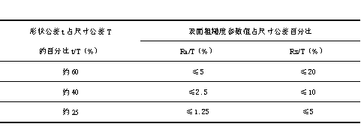
5)表面粗糙度值应与尺寸公差、形位公差相适应。通常，零件的尺寸公差、形位公差要求高时，表面粗糙度值应较低。(表5-9 列出了表面粗糙度参数值与尺寸公差的关系，供设计时参考。)
表5-9 表面粗糙度参数值与尺寸公差的关系

Slide 46
本课小结
选择表面粗糙度总的原则是：首先满足使用性能要求，其次兼顾经济性。即，在满足使用要求的前题下，尽可能降低表面粗糙度要求，放大表面粗糙度允许值。
选择表面粗糙度一般采用经验类比法。

Slide 47
5.5 表面粗糙度的测量
•重点：测量表面粗糙度的方法及其原理
• 难点：表面粗糙度的检测
新课导入：
表面粗糙度常用的检测方法有：比较法、光切法、干涉法、针描法、印模法。

Slide 48
5.5.1 比较法
比较法是指将被测表面与已知高度特征参数值的粗糙度样板相比较,从而判断表面粗糙度的一种检测方法。
比较法简单易行，适于在车间使用。缺点是评定结果的可靠性很大程度上取决于检测人员的经验。比较法仅适用于评定表面粗糙度要求不高的工件。
比较时，可用肉眼观察、手动触摸，也可借助显微镜、放大镜。所用粗糙度样板的材料、形状及加工方法应尽可能与被测表面一致。

Slide 49
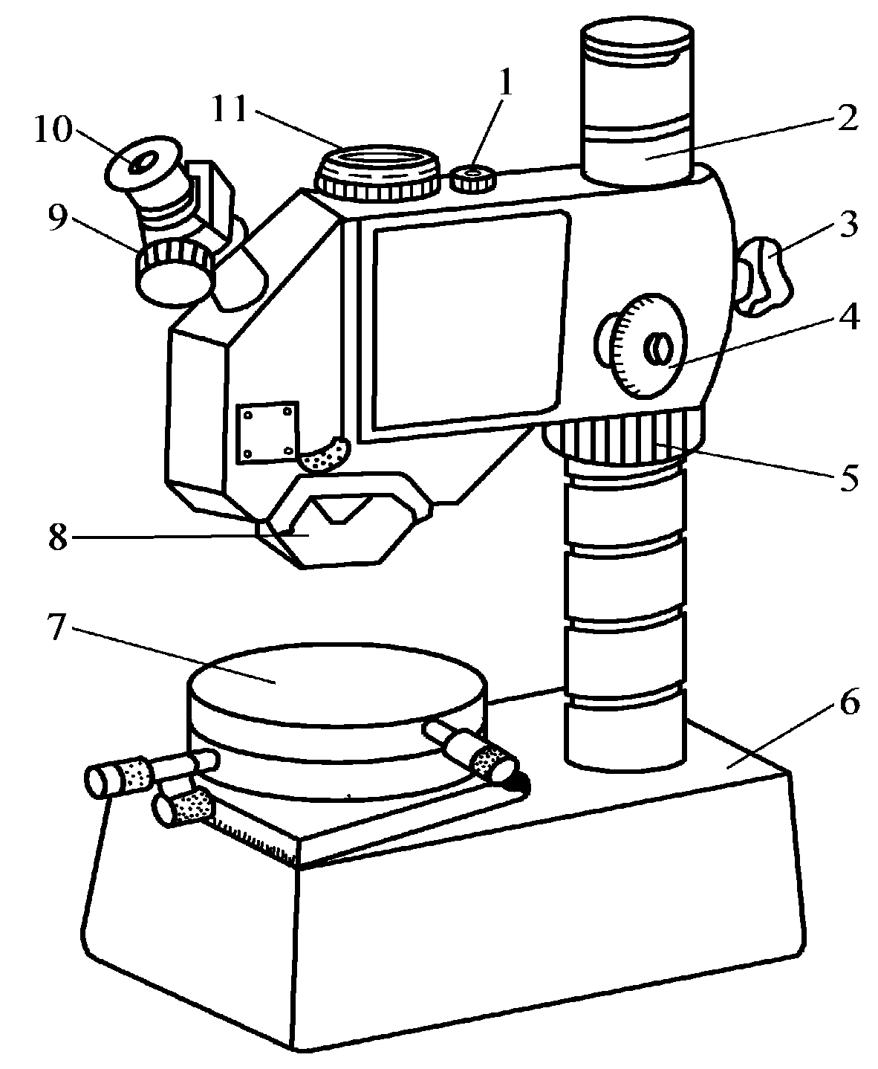
5.5.2 光切法
光切法是指利用光切原理来测量表面粗糙度的一种方法。常用的测量仪器是光切显微镜，又称双管显微镜。
图5-16 双管显微镜

Slide 50
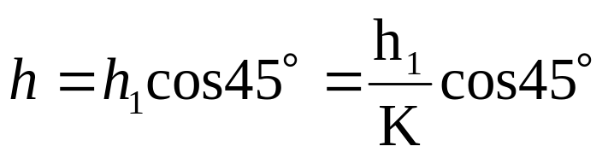
光切法的基本原理
光切显微镜由两个镜管组成，右为投射照明管，左为观察管。两个镜管轴线成90°。照明管中光源1发出的光线经过聚光镜2，光阑3及物镜4后，形成一束平行光带。这束平行光带以45°的倾角投射到被测表面。光带在粗糙不平的波峰S1和波谷S2处产生反射。S1和S2经观察管的物镜4后分别成像于分划板5的S1’和S2’。若被测表面微观不平度高度为h，轮廓峰、谷S1与S2在45°截面上的距离为h1，S1’与S2’之间的距离h1’是h1经物镜后的放大像。若测得h1’，便可求出表面微观不平度高度h。
K—物镜的放大倍数。

Slide 51
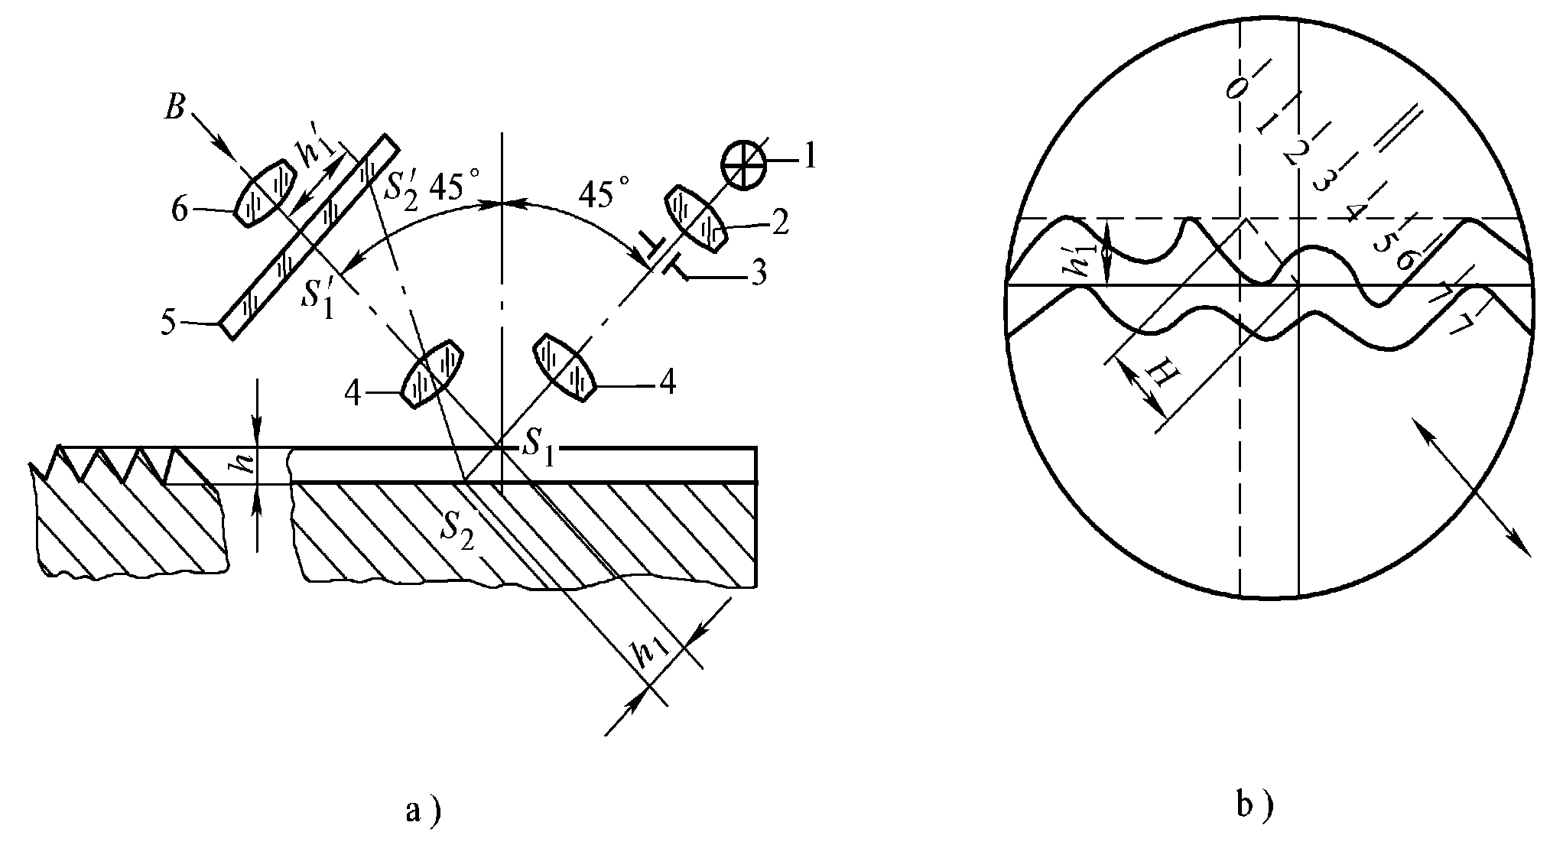
图5-17 光切显微镜测量原理
光切显微镜主要用于测定Rz和Ry，测量范围一般为0.8~100μm。

Slide 52
5.5.3 干涉法
干涉法是指利用光学干涉原理来测量表面粗糙度的一种方法。常用仪器是干涉显微镜。
干涉原理
光源1发出的光线经聚光镜2和反光镜3转向，通过光阑4、5、聚光镜6投射到分光镜7上，通过分光镜7的半透半反膜后分成两束。一束光透过分光镜7，经补偿镜8、物镜9射至被测表面P2，再由P2反射经原光路返回，再经分光镜7反射向目镜14。另一束光经分光镜7反射，经滤光片17、物镜10射至参考镜P1，再由P1反射回来，透过分光镜射向目镜14。两束光在目镜14的焦平面上相遇叠加。由于被测表面粗糙不平，所以这两路光束相遇后形成与其相应的起伏不平的干涉条纹，如图5-20所示。

Slide 53
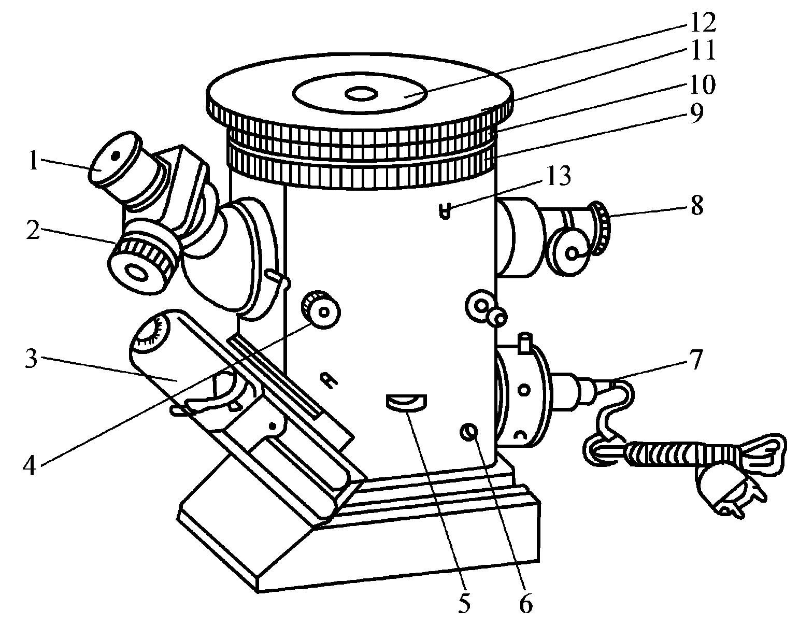
图5-18 6JA型干涉显微镜外形图

Slide 54
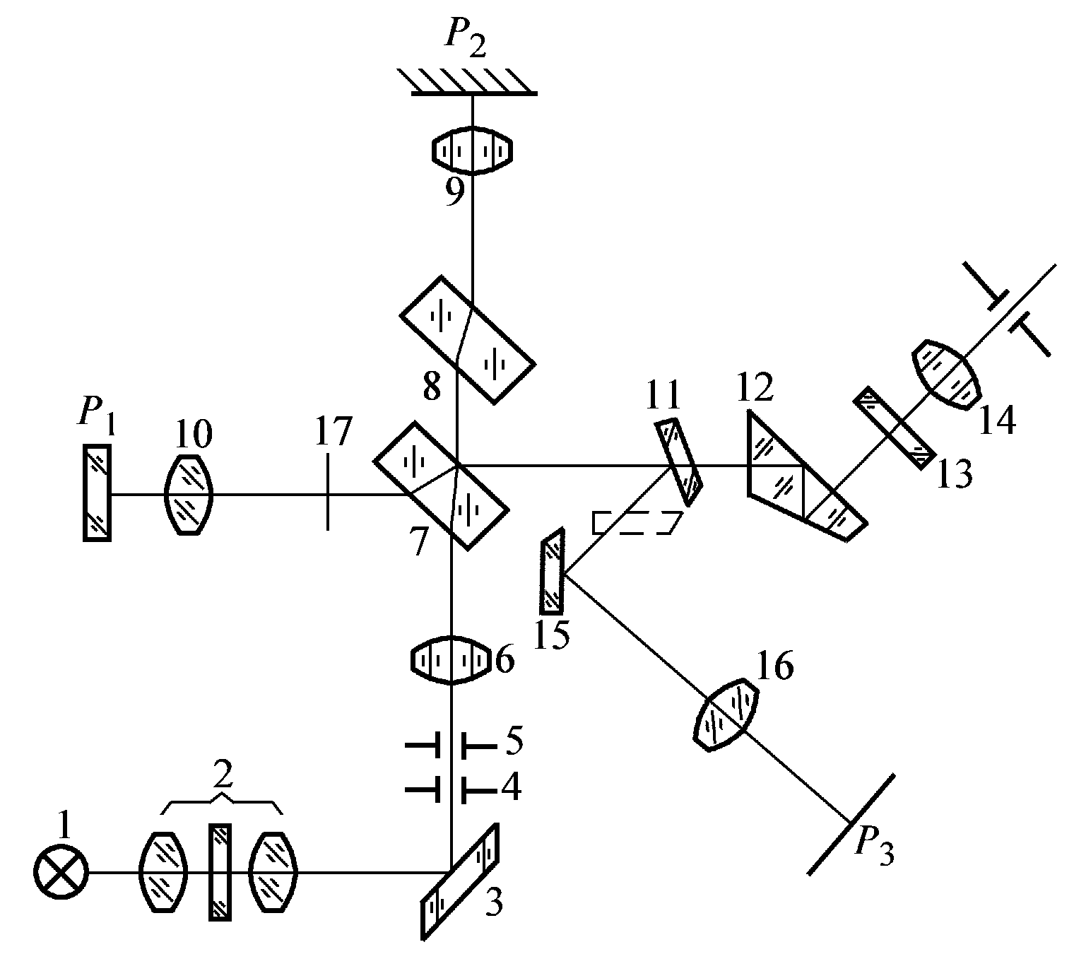
图5-19 6JA型干涉显微镜光学系统图

Slide 55
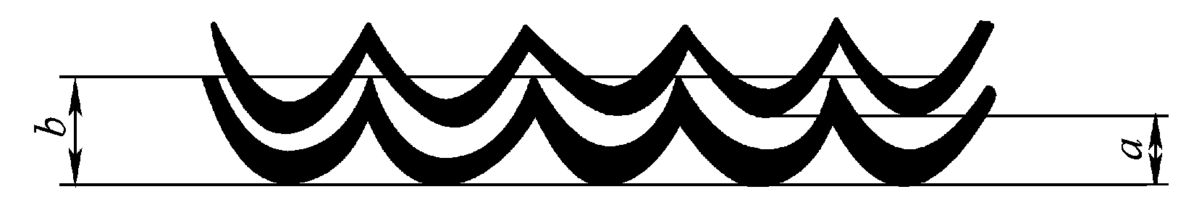
图5-20 干涉条纹
干涉法主要用于测量表面粗糙度的Rz和Ry值，其测量范围通常为0.05～0.8μm。干涉法不适于测量非规则表面（如磨、研磨等）的Sm。

Slide 56
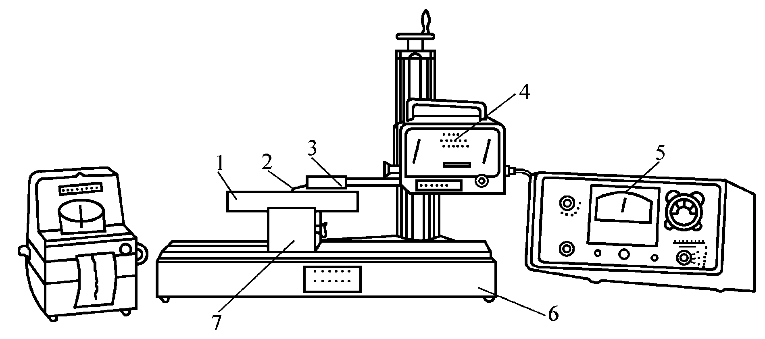
5.5.4 针描法
针描法是利用仪器的测针与被测表面相接触，并使测针沿被测表面轻轻滑动来测量表面粗糙度的一种方法，又称轮廓法。电动轮廓仪就是针描法测定表面粗糙度的常用仪器。
国产BCJ-2型电动轮廓仪外形如图5-21 。
图5-21

Slide 57
国产BCJ-2型电动轮廓仪测量原理
将被测工件1放在工作台6的定位块7上，调整工件（或驱动箱4）的倾斜度，使工件被测表面平行于传感器3的滑行方向。调整传感器及触针2的高度，使触针与被测表面适当接触。启动电动机，使传感器带动触针在工件被测表面滑行。由于被测表面有微小的峰谷，使触针在滑行的同时还沿轮廓的垂直方向上下运动。触针的运动情况实际上反映了被测表面轮廓的情况。将触针运动的微小变化通过传感器转换成电信号，并经计算和处理，便可由指示表5直接显示出Ra的大小。
5.5.5 印模法
印模法是指用塑性材料将被测表面印模下来，然后对印模表面进行测量。
印模法适用于大尺寸零件的内表面，测量范围为 = 0.8~330μm。

Slide 58

本课小结
比较法测量表面粗糙度简单易行，但评定结果取决于检测人员的经验。光切法利用光切原理测量表面粗糙度，主要用于测定 和 ，不适于测量粗糙度要求较高的的表面及不规则表面的Sm值。干涉法利用光学干涉原理测量表面粗糙度，干涉法主要用于测量表面粗糙度的Rz和 值，不适于测量非规则表面 。针触法是利用仪器的测针与被测表面相接触，并使测针沿被测表面轻轻滑动来测量表面粗糙度的，它的最大优点是能够直接读出表面粗糙度 的数值，但测量范围为 0.01~5μm。

